Slide 1

Projet de technologies avancées du Web : Le Web sémantique
Réalisé par :
Lamoureux Gaétan
Maury Marc
Schneider Audrey
Encadré par :
Scharffe François

Slide 2
Plan
Introduction
Ontologie
Technologies et outils utilisés
Démonstration
Notes:
Audrey

Slide 3
Introduction
Mars
Mai
Septembre
Création de Géonigme
Prototype fonctionnel
Renouvellement
Notes:
Audrey

Slide 4
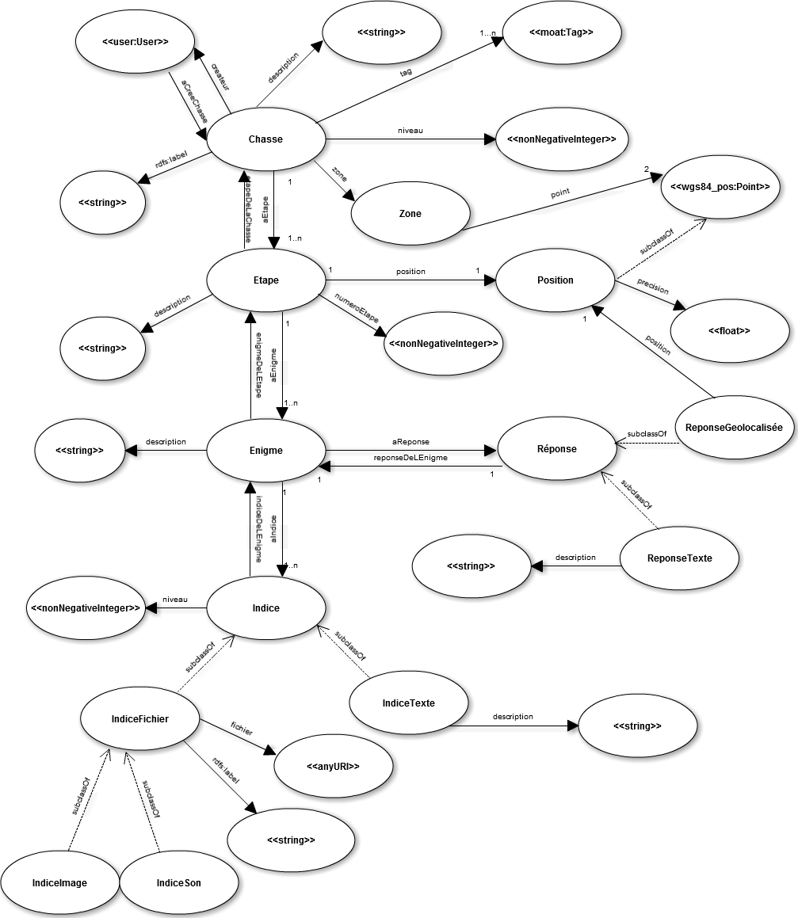
Ontologie
Notes:
Gaétan

Slide 5
Technologies et outils
Sesame
Alibaba
Silk
Notes:
Marc et Audrey

